Slide 1
Präsentation „Get you a meal“
Mobile Programmierung

Slide 2
Agenda
Anmerkung
Design-Konzept
Technische Umsetzung
Verwendete Technologien
Präsentation der Anwendung
Projektrückblick
Lessons Learned

Slide 3
Anmerkung
Wir haben uns zu Beginn des Projekts aus Versehen ein eigenes Repository erstellt anstatt unser Team in Ihrem Classroom anzulegen.
Dieser Fehler ist uns leider erst kurz vor der Projektpräsentation aufgefallen.
Wir haben alle unsere Commits dokumentiert und Sie können sie auch unter folgendem Link einsehen:
https://github.com/PWA-HTW-GRUPPE10 (Die Sichtbarkeit für alles ist auf öffentlich gestellt.)
Die Links, Screenshots zu den Commits und die von Git erstellte Historie haben wir außerdem im Ordner ‘documentation’ abgelegt.

Slide 4
Design Konzept
HMW-Fragen
Feature-Liste
Priorisierung
Mockup

Slide 5
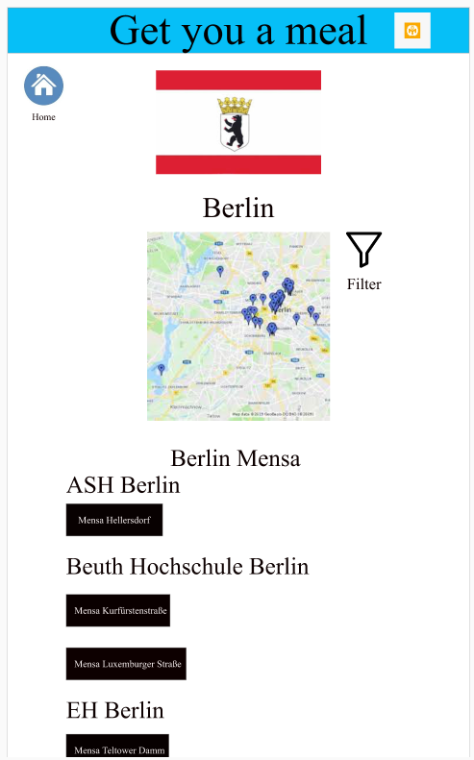
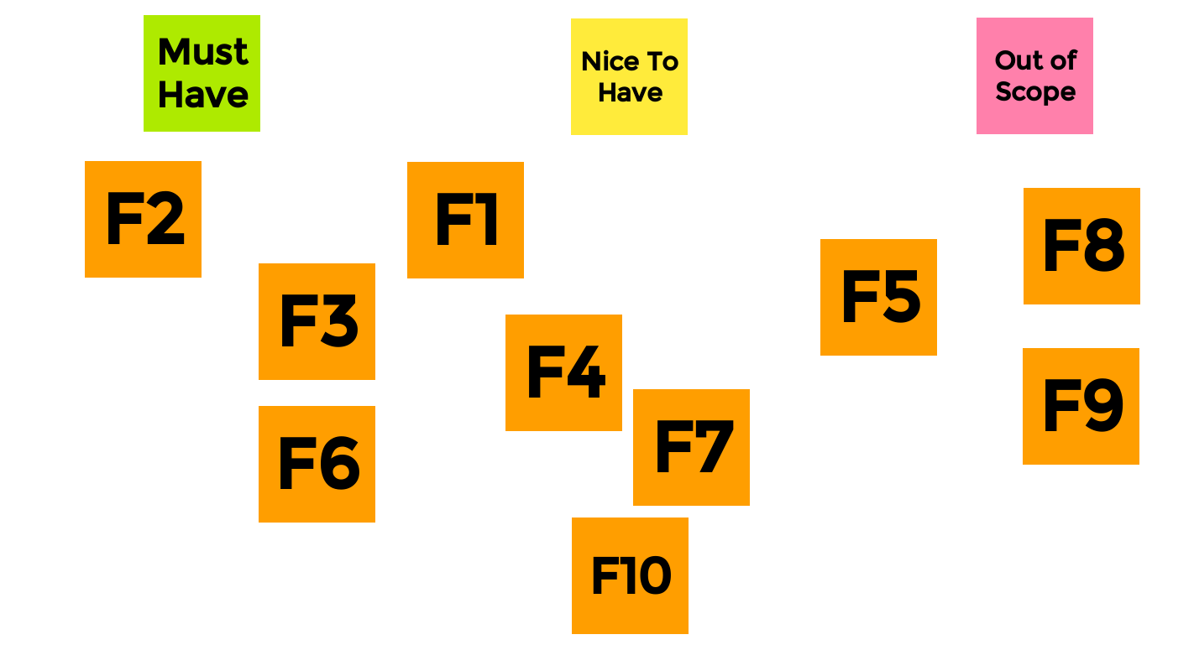
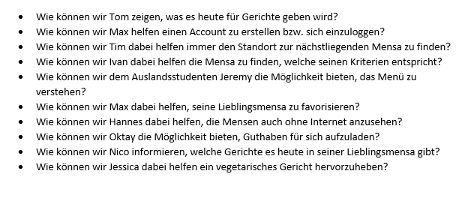
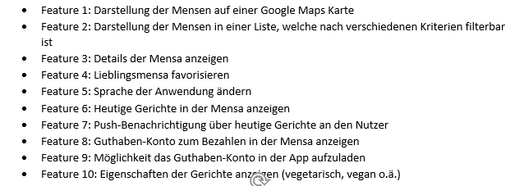

Design Konzept

Slide 6









Verwendete Technologien
Service
Worker

Slide 7
Präsentation der Anwendung

Slide 8
Lessons Learned
Viel gelernt
Moderne Technologien genutzt
Eine gute Basis für eine mobile Anwendung erstellt
Zu wenig Zeit eingeplant
Komplexität unterschätzt
Aufgabenverteilung zum Teil unklar

Slide 9
Welche Fragen dürfen wir Ihnen noch beantworten?

